Slide 1
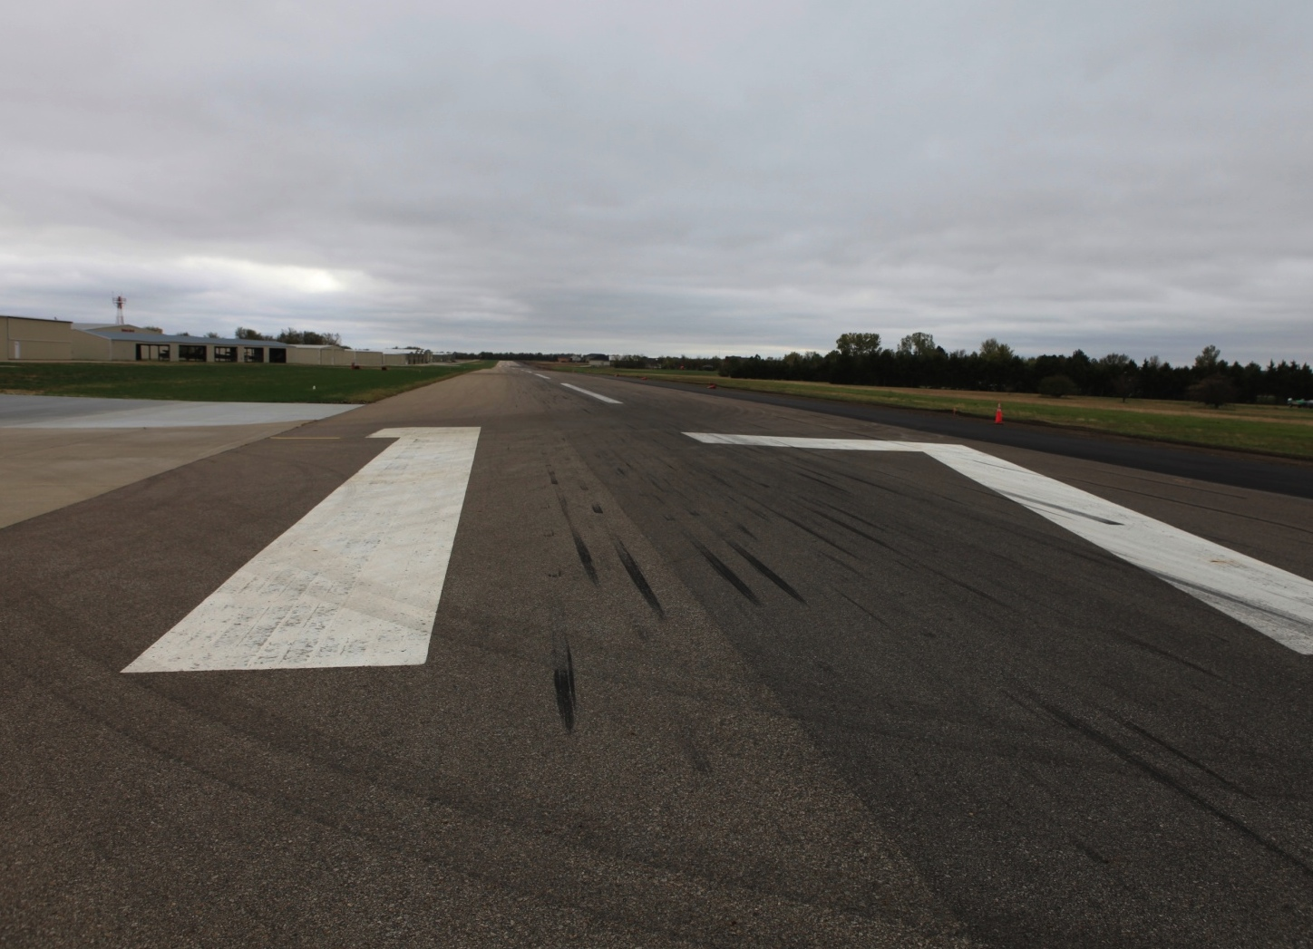
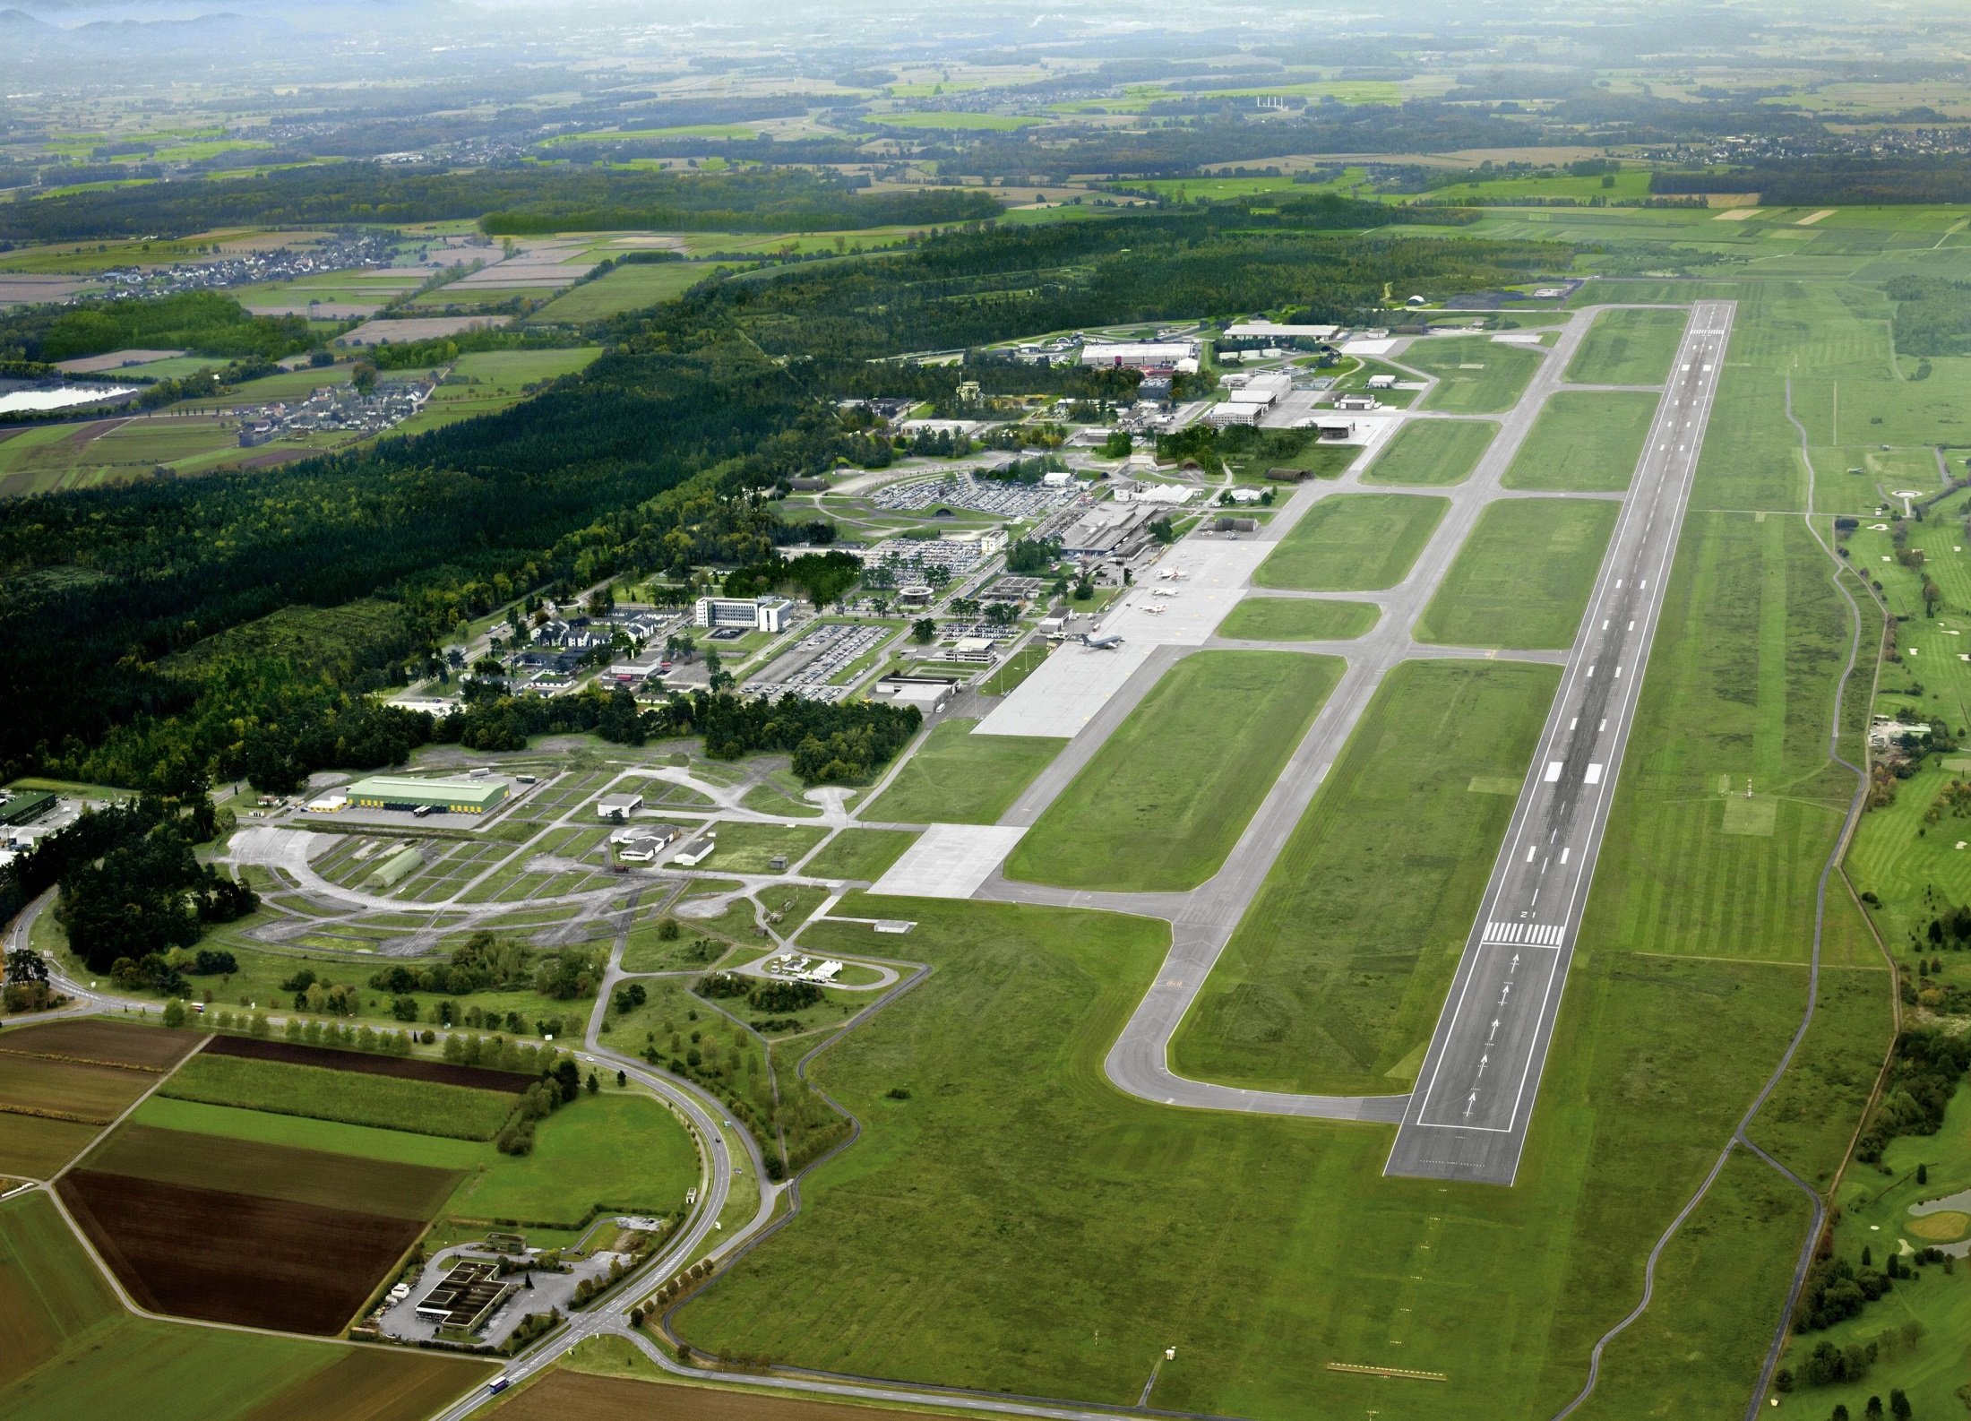
我国通用航空政策解读及发展形势分析
“十四五”通用航空高质量发展展望
中国民航管理干部学院 吕人力
吕人力 中国民航管理干部学院通用航空系
CAMIC
General Aviation

Slide 2
目录
A
“十四五”通用航空发展新特征
B
“省域竞合”模式下的通用航空发展
C
公务航空的“内循环”与服务导向
D
无人机商业应用与全新图景

Slide 3
目录
A
“十四五”通用航空发展新特征
B
“省域竞合”模式的通用航空发展
C
公务航空的“内循环”与服务导向
D
无人机商业应用与全新图景

Slide 4
“十四五”是我国经济社会发展形态重要转变期，国际环境与社会需求深刻演化，通用航空应当走高质量发展之路
宏观政治经济环境
中美贸易争端向产业链和科技脱钩方向蔓延，逆全球化和全球两大经济体“分流”趋势深刻影响全球和我国宏观经济环境
我国经济“内循环为主，内循环和外循环相互促进”的模式将改变我国产业结构与发展重点
“六稳”、“六保”强调更高程度的产业自主与技术创新
地方政府作为通用航空发展的政府主体作用全面发挥作用
省级政府管理通用航空的体制和机制逐步完善，产业调控能力日益增强，在“十四五”具备开展省域竞合的条件，通用航空融入区域经济更明显
通用航空市场需求出现结构性变化
公务航空民营化、通用航空消费化、无人机商业化趋势

Slide 5
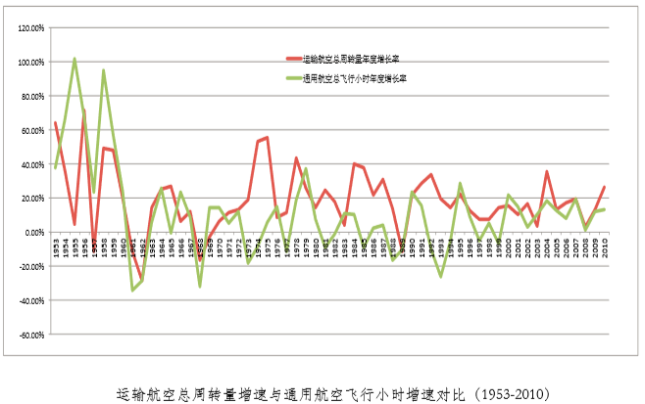
“省域竞合”模式下，通用航空业务逐步融入区域经济社会发展，业务结构、市场主体、推动模式发生深刻变化
国家政策以支持鼓励为主
民航财政支持基本维持稳定，十四五期间将稳定在10亿规模左右
空域管理以国家安全、国防安全、空中主干交通网为重点，兼顾低空运行需求
民航之外的政府部门以鼓励性政策为主，缺乏补贴与补助的依据

Slide 6
省级政府从“十三五”懵懂逐步找到一条开展省域通用航空发展的道路，从立法、明确责任主体到开展定点支持渐次展开
地方竞合模式
“十三五”期间已基本建立起省域范围的“四梁八柱”
政府责任主体与市场抓手的确定
省域通用航空的产业促进日益成熟

Slide 7
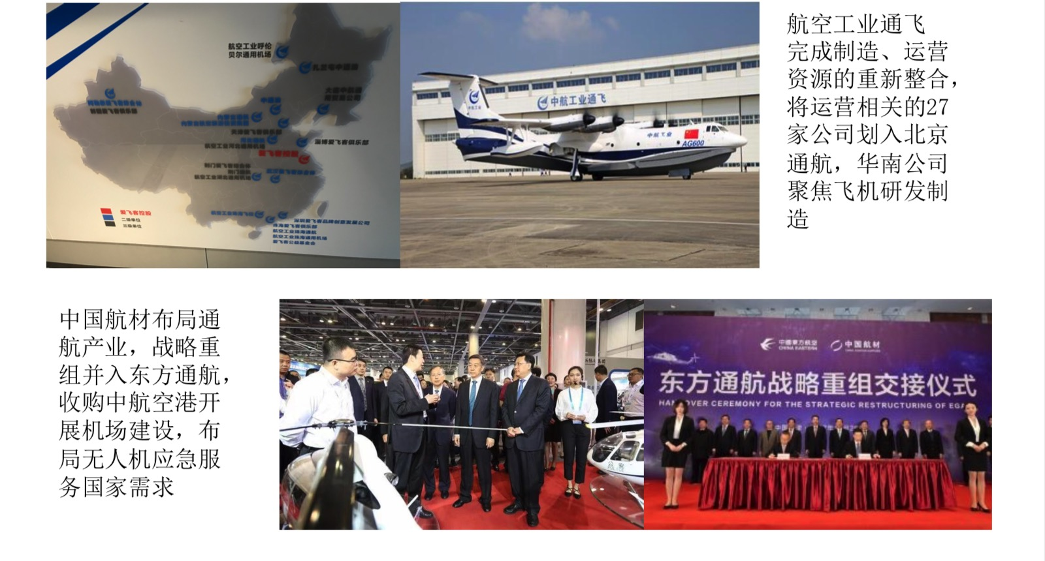
省级平台公司成为标配，开展基础设施与保障能力建设，内引外联、汇集资源，承担起基础性和功能补强作用
Notes:
1.总体还是很少，东密西梳，一些需要通航发挥作用的地方，基础设施不够。
2.新疆主要还是新疆兵团的，很多还是简易的
3.中国多少合适，像美国将近2万个基础条件不具备，但是欧洲4000个，巴西2500个

Slide 8
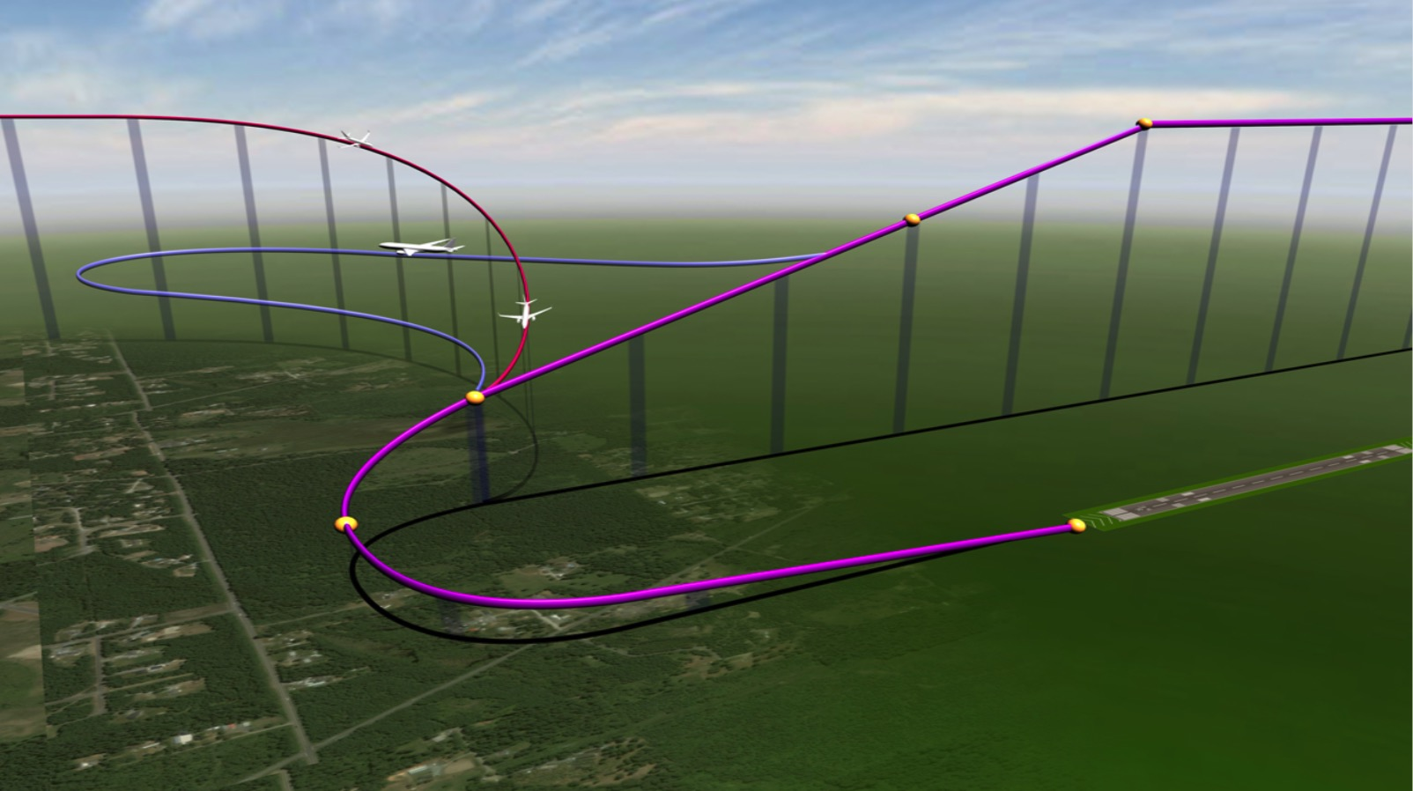
省域通用航空基本建立了通用机场网、短途航线网、飞行服务网和空中应急救援网等四张基础网络

Slide 9
从业务结构上，以作业类、执照训练类为主体逐步转向市场消费、短途运输、应急救援等服务区域经济社会需求的结构
强化交通服务
通用航空最基础的领域
实现交通功能，弥补交通空缺
体量最大的应用
消费类
通用航空
社会公益服务与生产作业
国家富裕程度与社会先进性的标志
服务于公众人身、财产安全，或解决偏远地区交通等基本航空服务
生产作业直接参与创造社会财富
社会公益服务
和生产应用
交通服务
消费类通用航空
经济社会高度发达的产物
活塞类私人飞行与空中观光、体育爱好等个性化消费
Notes:
由于各国公众和政府对无人机的态度从关注鼓励转向慎重约束，无人机制造技术对市场扩张作用减弱，空域容纳能力（运行管理技术）成为产业短板与技术瓶颈。无人机能否安全、快速、大规模融入国家空域系统成为全球无人机竞争新赛道。

Slide 10
目录
A
十四五通用航空发展新特征
B
“省域竞合”模式的通用航空发展
C
公务航空“内循环”与服务导向
D
无人机商业应用与全新图景

Slide 11
公务航空逐步建立起服务导向的行业健康发展模式，尽管总量增速减缓，结构调整加速，但建立了提升服务品质的趋势
起飞全重（MTOW） | 2011 | 2012 | 2013 | 2014 | 2015 | 2016 | 2017 | 2018
小于5.7T | 22 | 23 | 25 | 30 | 29 | 29 | 28 | 32
5.7-30T | 46 | 58 | 74 | 79 | 85 | 93 | 98 | 104
25-50T | 9 | 16 | 92 | 101 | 97 | 95 | 109 | 115
大于50T | 0 | 1 | 11 | 13 | 14 | 13 | 13 | 13
谁更先进？
Notes:
观察无人机的重点是技术特征而非规模，这是一诞生于数字时代、贴近用户、基于数字运行的未来航空器

Slide 12
国内公务机运营商每年飞行约3.5万架次，架年均利用率约在100小时左右，从比资质、比资源到比服务的转变
通航企业名称 |  | 医疗救护 |  | 通用航空包机飞行 |  | 航空器代管 |  | 合计
 |  | 小时 | 架次 | 小时 | 架次 | 小时 | 架次 | 小时 | 架次
1 | 亚联公务机有限公司 | 0 | 0 | 0 | 0 | 4919.6 | 1835 | 4919.6 | 1835
2 | 金鹿（北京）公务航空有限公司 | 17.2 | 8 | 1099.1 | 628 | 3236.9 | 1347 | 4353.2 | 1983
3 | 上海金鹿公务航空有限公司 | 26.8 | 14 | 904.32 | 364 | 3043.1 | 1196 | 3974.2 | 1574
4 | 东方公务航空有限公司 | 0 | 0 | 988.32 | 408 | 2293.6 | 787 | 3281.9 | 1195
5 | 中一太客商务航空有限公司 | 0 | 0 | 2648.9 | 1111 | 0 | 0 | 2648.9 | 1111
6 | 北京华龙商务航空有限公司 | 2 | 1 | 1366 | 603 | 625.47 | 305 | 1993.5 | 909
7 | 南山公务机有限公司 | 0 | 0 | 353.12 | 140 | 1403.2 | 513 | 1756.3 | 653
8 | 星雅通用航空有限公司 | 0 | 0 | 23.9 | 18 | 1394.5 | 654 | 1418.4 | 672
9 | 亚洲商务航空有限公司 | 0 | 0 | 0 | 0 | 1194.8 | 417 | 1194.8 | 417
10 | 北京航空有限责任公司 | 93.6 | 35 | 298.25 | 67 | 621.58 | 200 | 1013.4 | 302
Notes:
根据出货量估算，全球消费类无人机存量达到2000万，每年新增无人机规模约为存量传统航空器的10倍，各国难以参照有人航空的方式管理无人机。消费类无人机管理的首要任务是解决巨量无人机的信息管理。解决方案是无人机电子注册、无人机远程识别（RID）技术以及飞行数据云系统（含电子地理围栏等基础功能），目前技术架构基本成熟，基本实现运行主体、运行轨迹的可追溯。

Slide 13
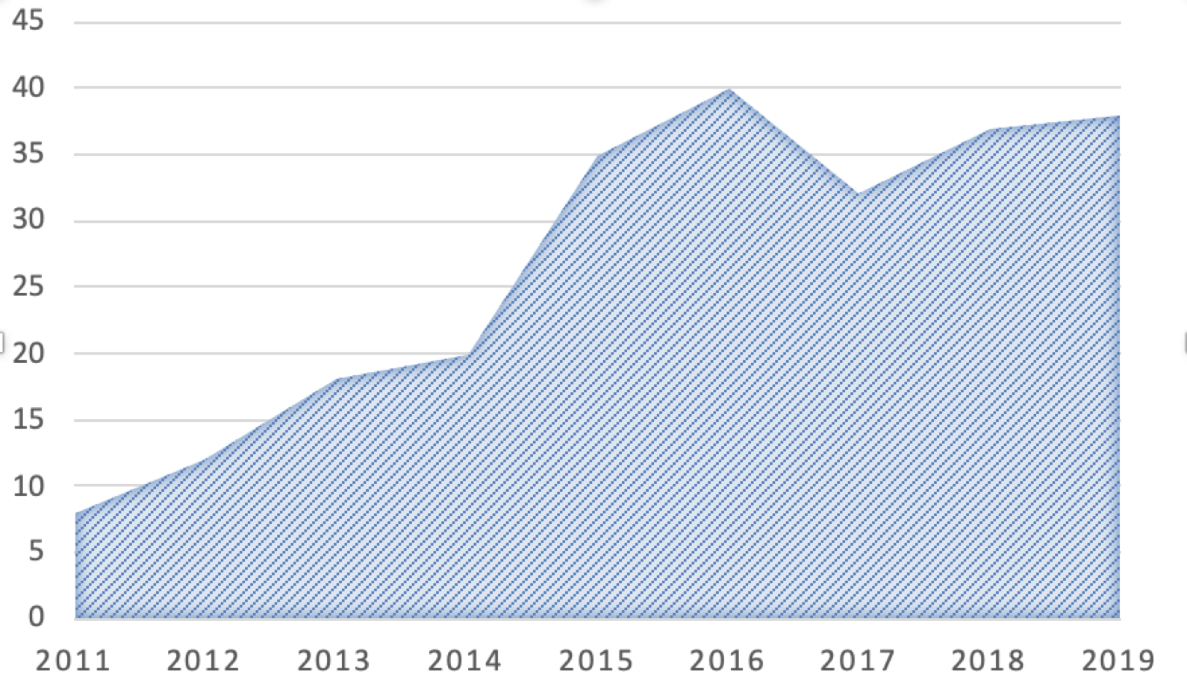
市场主体结构来看，公务机公司总量保持稳定，呈现“国退民进”的特点，民营企业克服了航空安全关键瓶颈
截止2020年10月，活跃公务航空运营企业为34家，运营企业总量基本保持稳定，新增企业多集中在中南地区
新运营商均为民营企业，部分老牌国资背景企业缩减公务航空业务，转型发展121业务

Slide 14
公务机活动量降低，受疫情和国际形势影响，全面复苏尚需时日，“内循环”成为现阶段公务航空的常态
预测估算值
2020年1-10月间，我国公务航空的飞行量约为2.6万小时，预计今年公务航空活动量降幅将超过20%，包机在总飞行量中占比萎缩
国内飞行量较去年明显上升，飞行量的全面复苏尚需时日

Slide 15
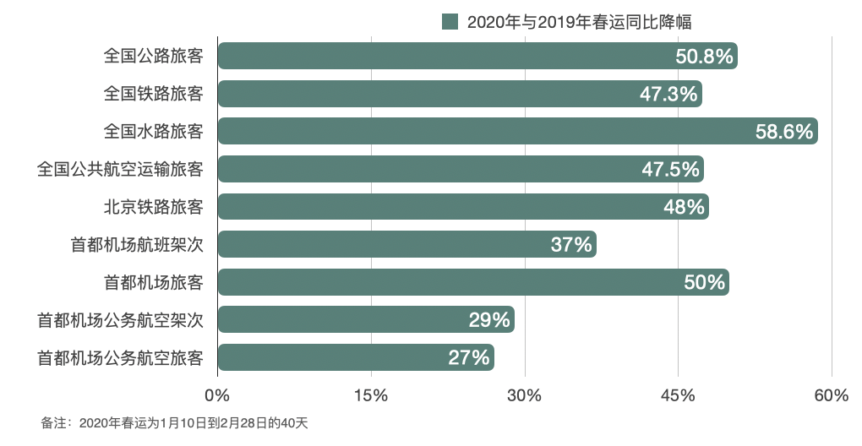
疫情激发了出行安全的强烈需求，公务航空成为综合交通体系中受影响最小的领域，服务品质成为企业核心竞争力

Slide 16
从政策体系来看，行政管理日益简化并实现精准管理
《通用航空经营许可》修订
《一般运行和飞行规则(送审稿)》
公务机托管业务市场准入条件降低，该业务纳入载人类通用航空经营活动范畴，降低了企业设立时购买或租赁的航空器数量要求
公务航空包机飞行的管理更加精细化，增加了运输服务标准和锂电池运输管理方面的相关要求
减少审批事项，删除了航空器代管人的运行合格审定要求相关条款，仅保留代管人相关法律性条款
相关手册管理进行了简化
简化了基本飞行仪表和设备的具体要求

Slide 17
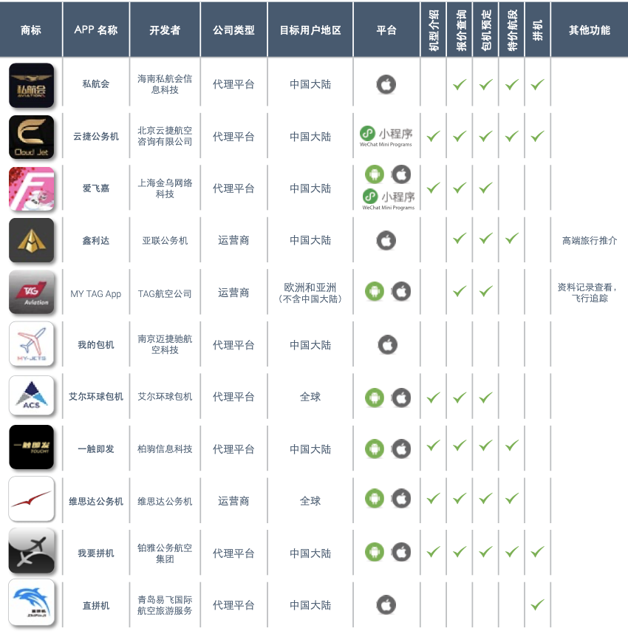
创新灵活的产品形式与基于互联网的营销手段
Source: Asian Sky Group

Slide 18
目录
A
十四五通用航空发展新特征
B
“省域竞合”模式的通用航空发展
C
公务航空的“内循环”与服务导向
D
无人机商业应用与全新图景

Slide 19
我国无人机运营业规模快速增长，这是一个我国具备全产业链优势的新兴产业，是未来民用航空业的重要新兴领域
中国无人机运营业统计数据
 | 2018 | 2019 | 同比增长
注册无人机 | 28.7万 | 39.2万 | 36.6%
注册用户 | 27.1万 | 37.1万 | 36.9%
注册法人用户 | 3.1万 | 4.7万 | 51.6%
运营企业数量 | 4402 | 7149 | 62.4%
经营性无人机 | 54105 | 80779 | 49.3%
飞行小时 | 99万 | 125万 | 26.4%
无人机驾驶执照 | 44573 | 67218 | 50.8%

Slide 20
全球无人机发展热点由消费类向专业级无人机过渡，未来城市空中交通是下一轮热点
我国与全球无人机制造业规模
2019年我国无人机制造企业1200家，产能2000万架，出货量占全球70%
2019年我国无人机制造业规模180亿元，其中民用无人机120亿元。工业级无人机销量占比12%，但销售额占比达到54.3%
2019年估计全球无人机出货量约370万台，其中商用无人机34.4万台
专业级无人机发展是主要增量
专业类无人机发展是目前制造业的热点与关键领域，消费类以自我约束为主，商用则以付费服务保证安全运行
城市空中交通无人机（UAM)是下一轮增量市场
为无人机商用化运作建立服务体系与运行管理体系是产业发展的关键

Slide 21
全球正在开展无人机政策的顶层设计，我国已经明确构建全新的法规标准体系与技术路径的无人机发展战略
谁更先进？
Notes:
观察无人机的重点是技术特征而非规模，这是一诞生于数字时代、贴近用户、基于数字运行的未来航空器

Slide 22
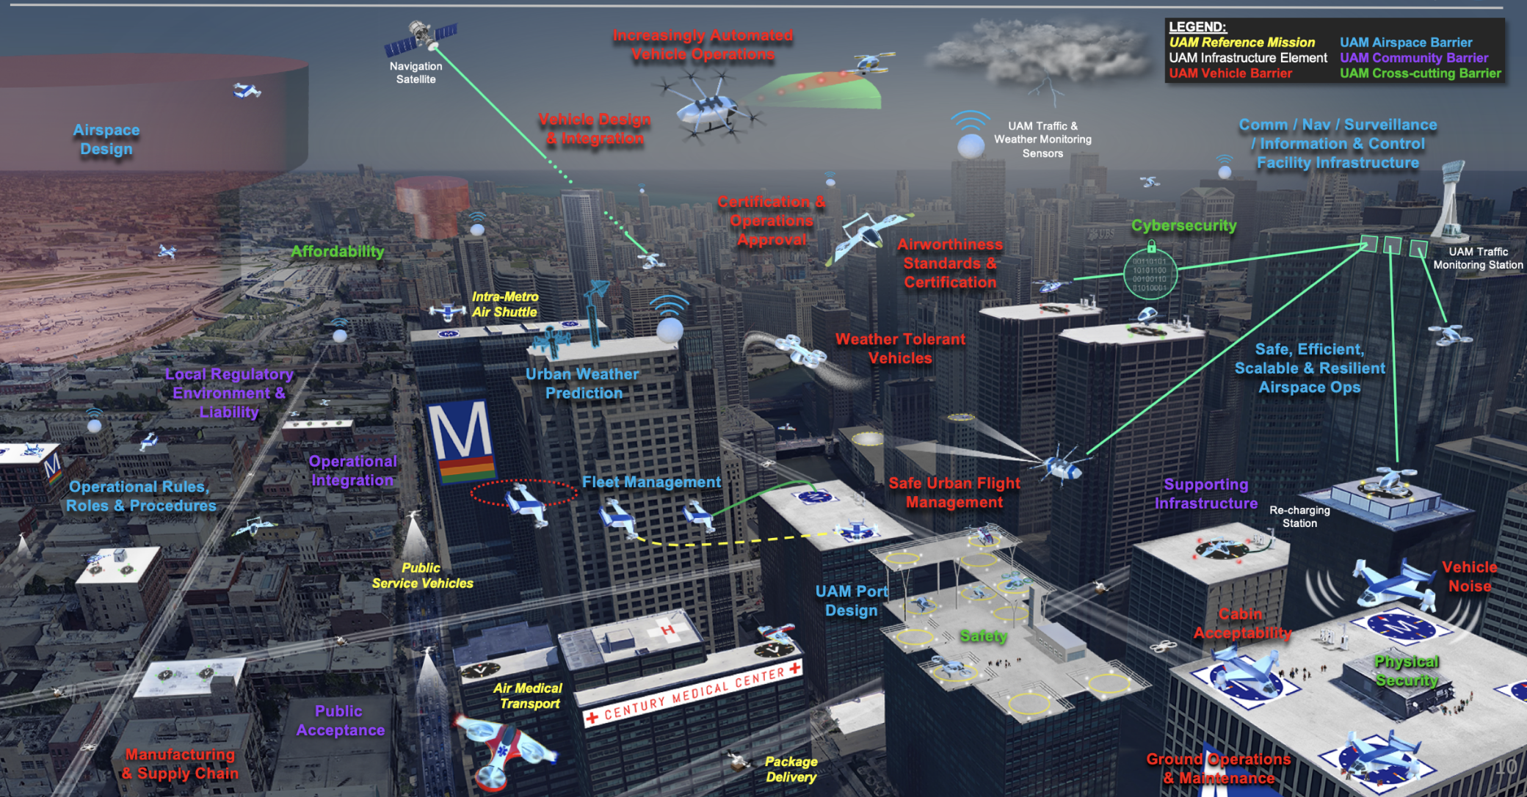
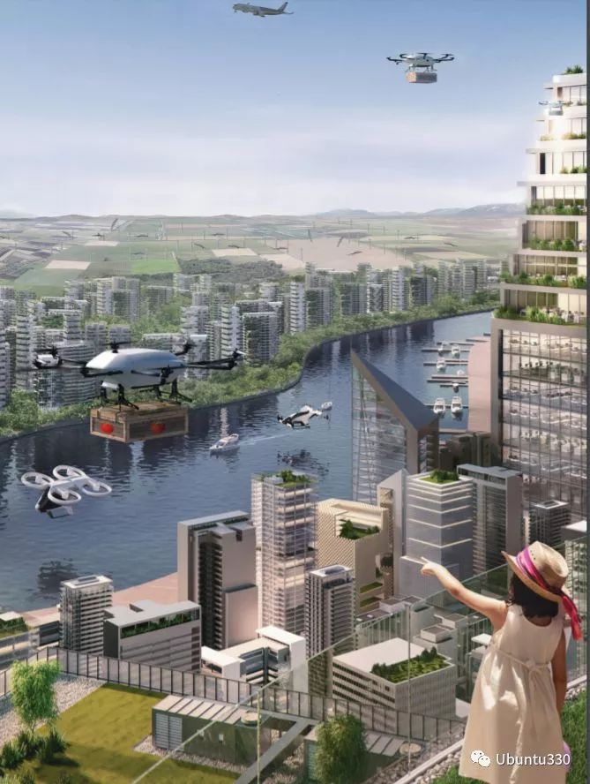
业务逐渐成熟，从航拍、精准农业、空中快递、消防应急、物探、物流，城市空中交通（UAM)是下一轮增长市场

Slide 23
一批行业外的创新企业正在进入无人机领域，吉利、美团、京东、亿航、顺丰、大疆......
23

Slide 24
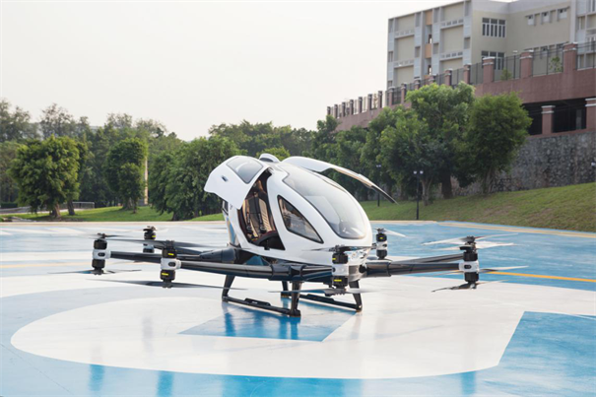
亿航216

Slide 25
Uber Elevate

Slide 26
City Airbus

Slide 27
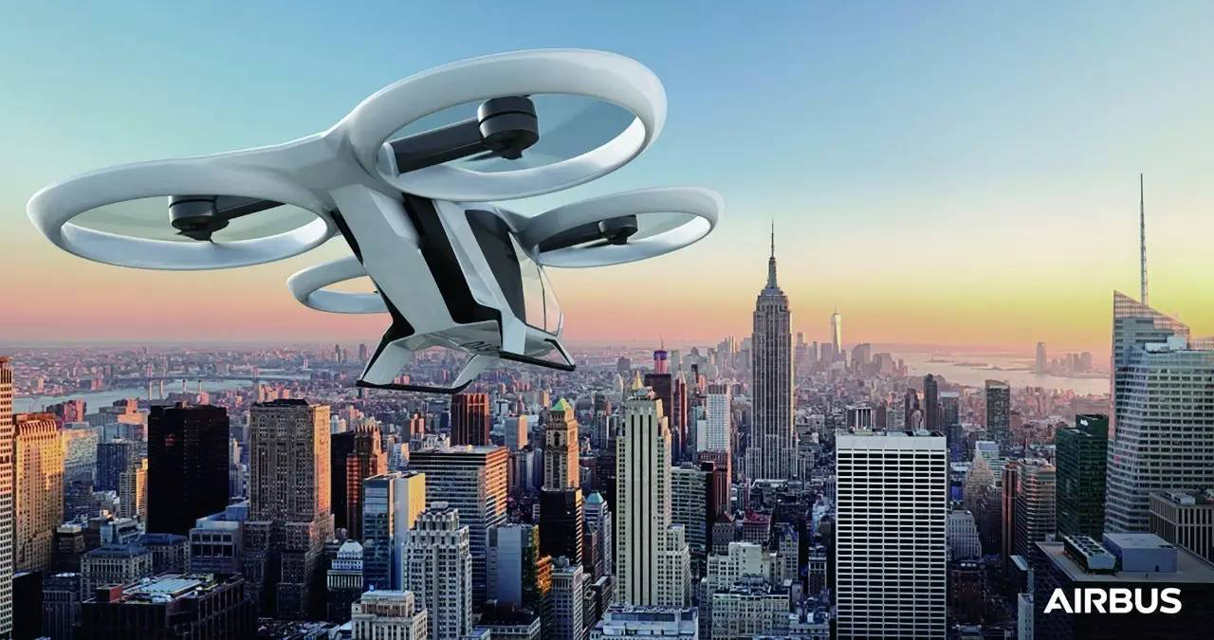
City Airbus

Slide 28
奔驰与吉利投资的Volocopter

Slide 29
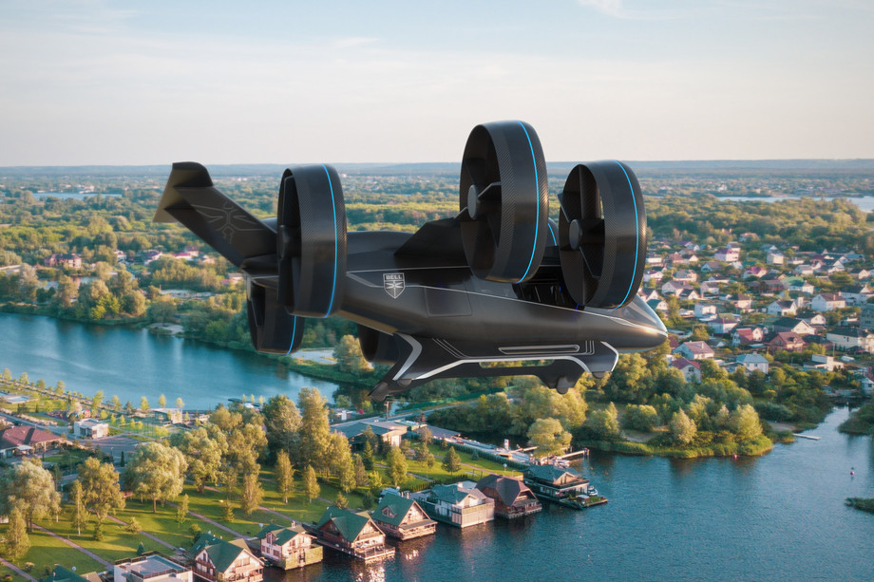
贝尔直升机投资的Nexus

Slide 30
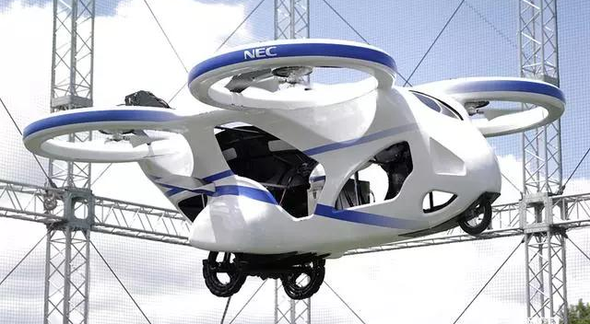
日本NEC研制的飞行汽车

Slide 31
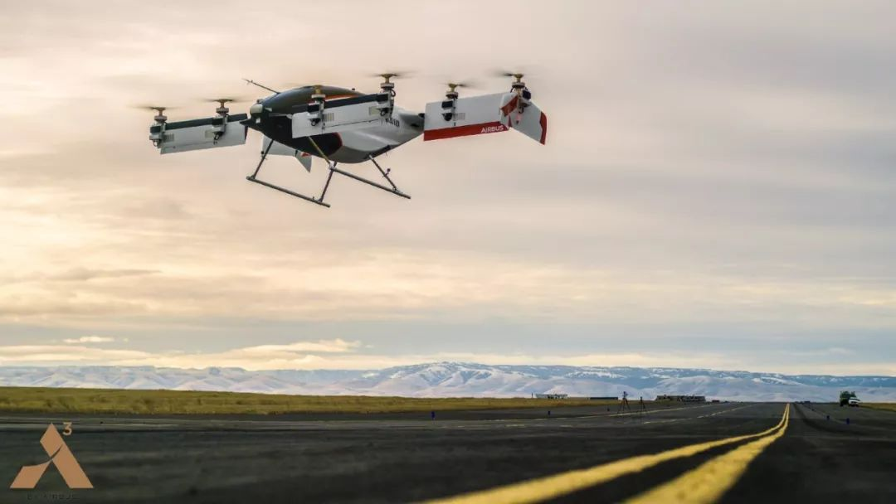
Vahana

Slide 32
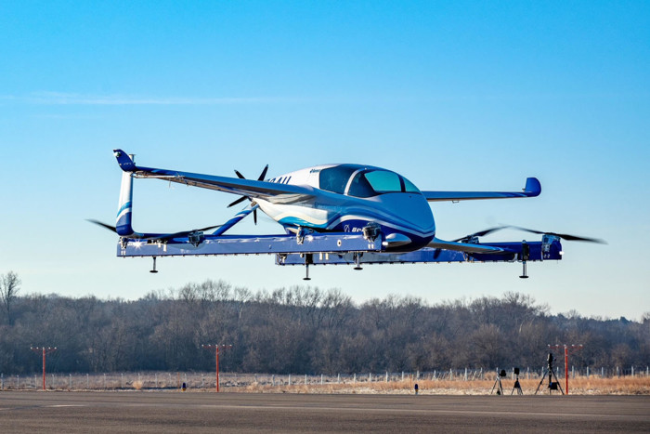
波音公司投资的飞行出租车

Slide 33
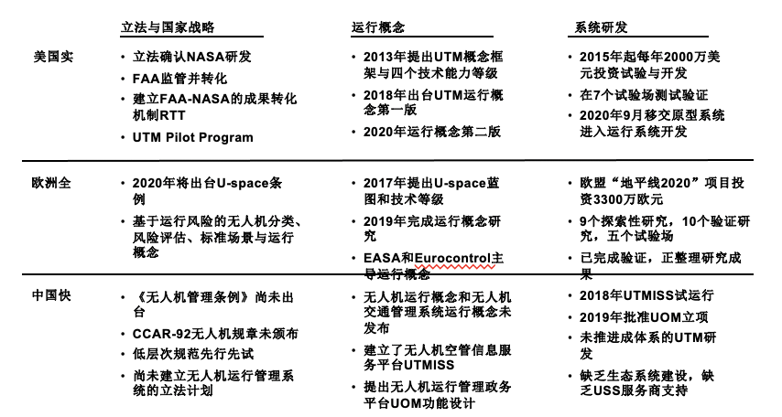
无人机运行管理从云数据收集-提供信息服务-实现交通管理方向演化，中美欧各具优势，基本处于并跑状态

Slide 34
十四五将是无人机政策体系、技术体系和社会动员的关键时期，将决定未来一百年航空竞争中我国是否有一席之地
欧洲全
法规体系最具备前瞻性宏观体系完整
研发体系性强，有主导机构
产业较为分散、动力不足
美国实
政策法规实用性强、按需制定
研发主导机构强、参与主体更多
UTM产品化最快
目前竞争的重点在于建立试验区
在主导机构引导下广泛开展运行试验
建立研发的产业生态
最终比的是运行技术
中国快
政策体系鼓励先行先试的改革
产业链完整、数据收集行动迅速
研发深度与广度有限

Slide 35
“十四五”通用航空高质量发展需要大家的共同创意与努力！

